Slide 1

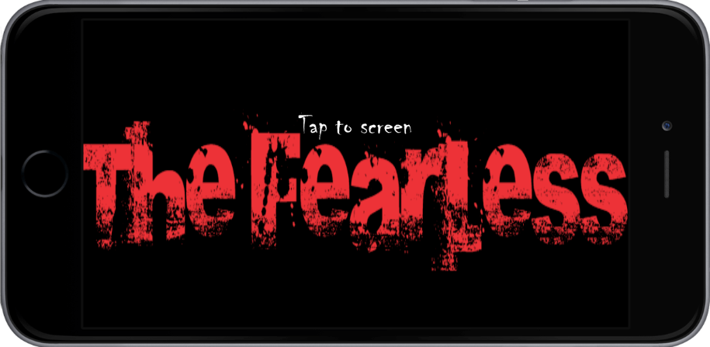
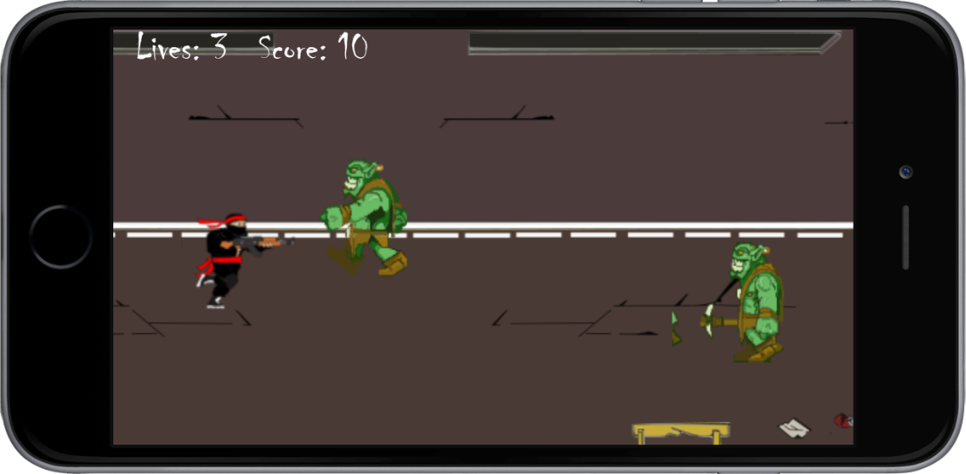
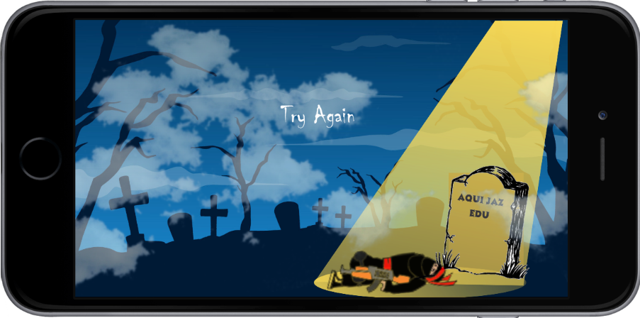
LOPES, Adiel Nicolas oliveira.
CENTRO UNIVERSITARIO 7 DE SETEMBRO
SISTEMAS DE INFORMAÇÃO
APRESENTAÇÃO
METODOLOGIA
The FearLess é um jogo desenvolvido com o intuito de divertir a todos, com muito humor. Trata da historia de Edu um Ninja, nada tradicional, que após ver a terra ser invadida por seres malignos decide trocar suas espadas por uma arma de fogo, calçar seu AllStar e enfrentar os inimigos.
The Fearless é uma mistura de ação terror e comedia, o objetivo do jogo é controlar o ninja Edu para desviar e destruir os inimigos que ameaçam a vida na terra.
O jogador iniciara com um total de 3 vidas e 0 scores, ao encostar em um dos inimigos será perdido uma vida, ao acertar um tiro no inimigo será acrescido 10 pts. ao score.
No processo de desenvolvimento do jogo utilizamos da metodologia Scrum , em reuniões semanais. Para definir as historias de usuário, as prioridades de desenvolvimento e o gerenciamento projeto, usamos a ferramenta Trello.
O jogo foi desenvolvido usando a linguagem Lua através do framework Corona , ultimamos o visual Studio Code como editor de código-fonte e o simulador corona para fazer as apresentações das versões do jogo.
Algumas artes e animações foram criadas por mim utilizando o Inkscape para vetoriza-las.
No decorrer do processo me deparei com alguns contratempos referente aos sprites que seriam utilizados na animação do jogo decidi, por fim ,utilizar de arte conceitual para suprir as necessidades do jogo.
TELAS E NAVEGAÇÃO
RESULTADOS
REFERÊNCIAS
Na versão atual do jogo The FearLess, O jogador pode controlar o ninja Edu para desviar dos inimigos ou atirar para destruí-los. Os inimigos aparecem , de forma aleatória , no lado direito da tela, se movimentando em direção ao personagem principal.
Atualmente o jogo conta com um sistema de vidas e pontuação, sendo 3 vidas e uma soma de 10pts de score a cada inimigo destruído.
As próximas versões de The FearLess , o jogador poderá contar com outras fazes com dificuldades distintas, mudar o estilo de tiro e as armas utilizadas pelo ninja Edu.
https://docs.coronalabs.com/guide/programming/intro/index.html
https://freesound.org/
https://opengameart.org/
https://itch.io/

